Slide 2
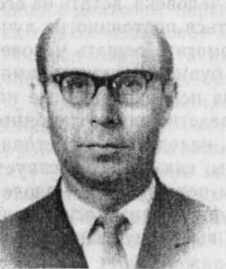
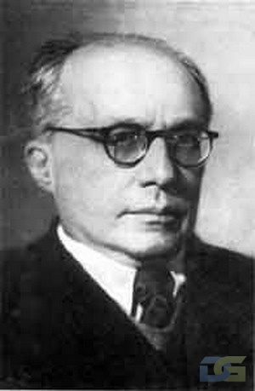
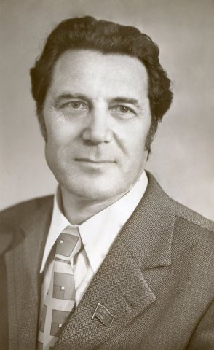
Проблемное обучение как метод творческого, продуктивного усвоения знаний используется в мировой педагогике с давних времён. Большой вклад в развитие принципов проблемного обучения внесли отечественные педагоги и психологи Матюшкин А.М., Рубинштейн С.Л., Махмутов М.И., Кудрявцев Т.В., Лернер И.Я. и другие.

Slide 3
Проблемное обучение — это такая организация учебных занятий, которая предполагает создание под руководством преподавателя проблемных ситуаций и активную самостоятельную деятельность учащихся по их разрешению, в результате чего и происходит творческое овладение профессиональными знаниями, навыками и умениями и развитие мыслительных способностей (Г.К. Селевко, 1998).

Slide 4
Анализ работ ряда авторов позволил выделить следующие основные принципы проблемного обучения:
принцип соответствия дидактического процесса и дидактической системы закономерностям учения;
принцип научности обучения;
принцип единства образовательной, воспитательной и развивающей функций обучения;
принцип сознательности;
принцип прочности запоминания;
принцип доступности и посильности;
принцип активности.

Slide 5
Как отмечают ряд исследователей, ключевым понятием проблемного обучения является проблемная ситуация, которой способствуют следующие противоречия:
Противоречие между знанием и незнанием. Возникает за счёт того, что человеку не хватает имеющихся знаний или известных способов действий для осмысления чего-либо или совершения необходимых действий;
Противоречие между имеющимися у человека знаниями и новыми требованиями. Возникает, когда человек не может объяснить новые факты, научные знания, знания более высокого уровня при помощи имеющиеся у него старых, бытовых знаний, знаний более низкого уровня;
Противоречие между теоретически возможным путём решения и практической неосуществимостью выбранного способа решения;
Противоречие между практически достигнутым результатом выполнения учебного задания и отсутствием у учащихся знаний для его теоретического обоснования.

Slide 6
На основе анализа и обобщения ряда работ по теории проблемного обучения выделим следующие основные характеристики проблемных ситуаций:
Жизненность. Все предлагаемые проблемные ситуации должны быть заимствованы из жизни или максимально к ней приближены (примеры из повседневной или профессиональной деятельности человека). Чем более естественную форму принимает ситуация, тем больше возможностей активизировать учащихся к участию в её решении.
Трудность. Проблемная ситуация не должна быть слишком легко решаемой, а достаточно трудной. Для решения проблемы учащиеся должны использовать уже имеющейся у них опыт.
Неопределённость. Ощущение неопределённости является основанием для формулирования гипотез, предварительного продумывания, обсуждения, выбора путей решения проблемы. Новые мысли при этом являются результатом практического действия или абстрактного мышления учащихся.
Результативность. Результат разрешения проблемной ситуации или задачи должен иметь законченный вид. Например, результат может быть представлен в виде программы, текста, презентации, электронного письма.
Динамичность. Заключается в естественном переходе от одной ситуации к другой, в вызывании посредством данной ситуации новых ситуаций, позволяющих всесторонне осветить изучаемый вопрос.

Slide 7
Дидактические способы организации процесса проблемного обучения
Исходя из предложенных методов, учёным М.И. Махмутовым, разработаны 10 дидактических способов организации процесса проблемного обучения:
1. Побуждение учащихся к теоретическому объяснению явлений, фактов, внешнего несоответствия между ними. Это вызывает поисковую деятельность учеников и приводит к активному усвоению новых знаний.
2. Использование учебных и жизненных ситуаций, возникающих при выполнении учащимися практических заданий в колледже, дома или на производстве, в ходе наблюдений за природой. Проблемные ситуации в этом случае возникают при попытке учащихся самостоятельно достигнуть поставленной перед ними практической цели
3. Постановка учебных практических заданий на объяснение явления или поиск путей его практического применения. Примером может служить любая исследовательская работа учащихся на учебно - опытном участке, в мастерской, лаборатории и т.д.
4. Побуждение учащихся к анализу фактов и явлений действительности, порождающему противоречия между житейскими представлениями и научными понятиями об этих фактах.
5. Выдвижение предположений (гипотез), формулировка выводов и их опытная проверка.

Slide 8
6. Побуждение учащихся к сравнению, сопоставлению и противопоставлению фактов, явлений, правил, действий, в результате которых возникает проблемная ситуация.
7. Побуждение учащихся к предварительному обобщению новых фактов. В этом случае возникает проблемная ситуация, так как сравнение выявляет свойства новых фактов, необъяснимые их признаки.
8. Ознакомление учащихся с фактами, носящими как будто бы необъяснимый характер и приведшими в истории науки к постановке научной проблемы. Обычно эти факты и явления как бы противоречат сложившимся у учеников представлениям и понятиям, что объясняется неполнотой, недостаточностью их прежних знаний.
9. Организация межпредметных связей.
10. Варьированные задачи, переформулировка вопроса.

Slide 9
Реализация проблемного обучения в информатике, позволяет выделить следующие преимущества:
Достижение высокого уровня умственного развития учащихся, а не только приобретение учащимися суммы знаний, практических умений и навыков в области информационных технологий;
Формирование у учащихся способности к самостоятельному добыванию знаний путём собственной учебно-информационной и творческой деятельности;
Формирование умения применения учащимися практических знаний, умений и навыков при изучении других предметов и в повседневной жизни;
Развитие интереса к учебной, информационной и учебно-информационной деятельности;
Обеспечение прочных результатов обучения.

Slide 10
Методические приемы решения проблемных ситуаций:
-Подведение учащихся к противоречию и способу его разрешения;
-Изложение различных точек зрения на один и тот же вопрос;
-Знакомство учащихся с неоднозначным способом решения;
-Предложение рассмотреть задачу с различных позиций;
-Сопоставление фактов;
-Постановка конкретных вопросов;
-Определение и постановка проблемных теоретических и практических заданий.
Процесс проблемного обучения отличается от любого другого тем, что протекает по особым этапам:
- создание проблемной ситуации
- высказывание предположений в ответ на проблемный вопрос
- постановка учебной проблемы
- выбор способа ее решения
- решение проблемы
- проверка правильности решения.

Slide 11
Способы решения проблемно- развивающего обучения на уроках информатики
Большой интерес вызывает у учащихся поиск информации по заданной теме в Интернете, когда преподаватель создает проблемную ситуацию, например при изучении темы «Виды памяти компьютера»: найдите разницу между внутренней и внешней памятью. Такие индивидуальные задания выполняют с удовольствием и все учащиеся находят определения, читают и хорошо усваивают тему.
Очень эффективно “срабатывает” преднамеренное создание проблемной ситуации в названии темы урока. Называется не просто тема урока, а задается вопрос или задание.

Slide 12
Рассмотрим на примере урока
Тема урока | Файлы, папки, ярлыки. Создание и переименование папок, ярлыков. Иерархия папок. Устройство папок. Копирование и перемещение объектов..
Тип урока | Урок изучения и первичного закрепления новых знаний
Вид урока | Комбинированный
Цель урока | Ввести понятия файла, папки, ярлыка. Отработать навыки создания и переименования файлов, папок, ярлыков. Научить копировать и перемещать их. Развить умения применять полученные знания на практике, а также развить логическое мышление. Воспитать положительное отношения к знаниям.

Slide 13
В ходе урока можно использовать следующие вопросы:
Вопрос | Проблемный вопрос
Назовите основные устройства компьютера. | Мышь является основным устройством компьютера?
Какие действия можно выполнять над папками? | Какие действия можно выполнять над папками, но нельзя над файлами (или наоборот)?
Что такое информационная модель? | Можно ли эту модель назвать информационной?
Как заархивировать файл? (ZIP, RAR) | Сравните способы архивации и в чем их отличие?
Их основная особенность состоит в том, что они вызывают у учащегося состояние осознаваемого им противоречия между знанием и незнанием, выходом из которого может стать только поиск ответа на вопрос. Это состояние и есть проблемная ситуация.

Slide 14
Умение решать проблемы является важнейшей ключевой компетенцией, необходимой человеку в любой сфере его деятельности и повседневной жизни.

Slide 15
Спасибо за внимание, люблю, целую, Леша!

